Slide 1

MÓDULO 2 · DINÂMICA E LEIS DE NEWTON · AULA 30
Gravidade e Altura
Cálculos rápidos
Variação da Gravidade com a Altura (Cálculos rápidos)

Slide 2
Para começar
Astronautas na Estação Espacial Internacional estão em "gravidade zero"?
POSSOR · Dinâmica e Leis de Newton · Aula 30
2

Slide 3
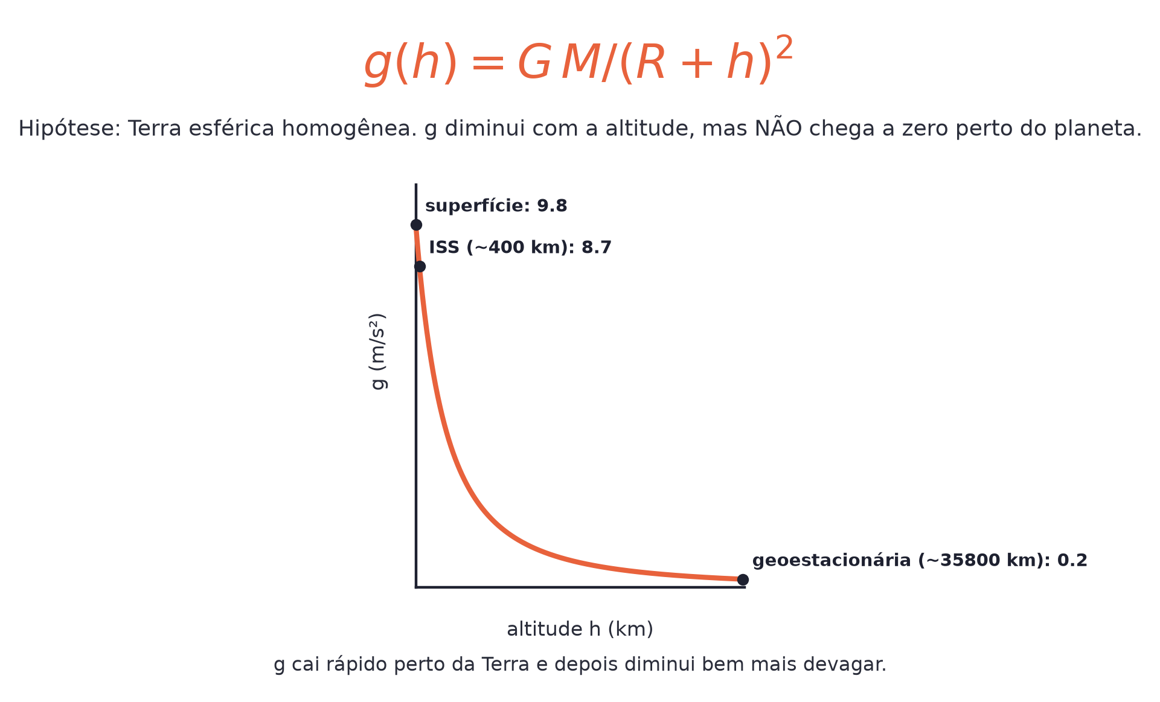
O conceito central
g diminui com a altitude, mas a 400 km ainda é cerca de 90% do valor na superfície.
POSSOR · Dinâmica e Leis de Newton · Aula 30
3

Slide 4
Como funciona
g(h) = G·M/(R+h)²
• A distância certa é R+h, não só h
• g cai com o quadrado da distância ao centro do planeta
POSSOR · Dinâmica e Leis de Newton · Aula 30
4

Slide 5

Cuidado com essa armadilha
"Gravidade zero" no espaço é uma expressão popular enganosa — a sensação de flutuar vem da queda livre orbital.
POSSOR · Dinâmica e Leis de Newton · Aula 30
5

Slide 6
Exemplo resolvido
Altitude de 400 km (R_{Terra} = 6371 km).
g(400km) = 9,8 × (6371/6771)²
g ≈ 8,7 m/s²
POSSOR · Dinâmica e Leis de Newton · Aula 30
6

Slide 7
Roteiro de hoje
1
Pergunta inicial
2
g(h) = GM/(R+h)²
3
Exemplo
4
Exercícios
POSSOR · Dinâmica e Leis de Newton · Aula 30
7

Slide 8

Hora dos Exercícios — Fixação
QUESTÃO 1
Calcule g a 400 km de altitude, considerando M_{Terra}=5,97×10²⁴ kg, R_{Terra}=6371 km=6,371×10⁶ m, e G=6,67×10⁻¹¹ N·m²/kg².
💡 Dica
Sempre some o raio do planeta à altitude antes de elevar ao quadrado.
POSSOR · Dinâmica e Leis de Newton · Aula 30
8

Slide 9

Gabarito e Encerramento
Resposta
R+h = 6,371×10⁶ + 4×10⁵ = 6,771×10⁶ m. g = G·M/(R+h)² = 6,67×10⁻¹¹ × 5,97×10²⁴ / (6,771×10⁶)² ≈ 3,983×10¹⁴ / 4,585×10¹³ ≈ 8,69 m/s².
Resumo da Aula
g(h) mostra que a gravidade nunca é zero perto de um planeta.
• A sensação de flutuar vem da queda livre orbital, não da ausência de gravidade.
Próxima aula: Módulo concluído.
POSSOR · Dinâmica e Leis de Newton · Aula 30
9

